Slide 1

Витамины.
Notes:
Мы, ученики 10 а класса расскажем вам о структуре и влиянии витаминов

Slide 2
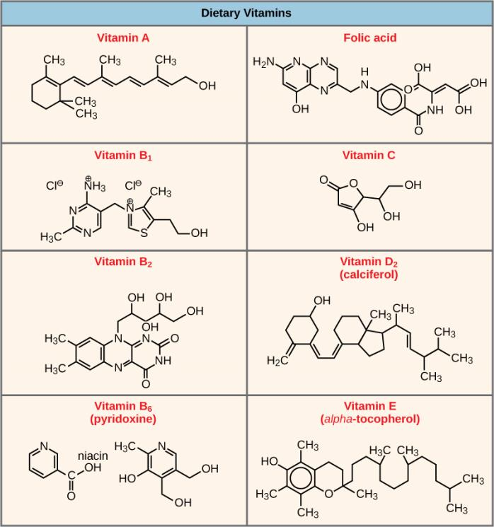
Notes:
Группа низкомолекулярных органических соединений относительно простого строения и разнообразной химической природы.

Slide 3
Slide title
1
Биологическая роль витаминов.
2
Химические превращения.
3
Витамины с точки зрения обывателя.
3
Notes:
Мы расскажем о биологической роли, химических превращениях витаминов, а также о витаминах с точки зрения обывателя

Slide 4
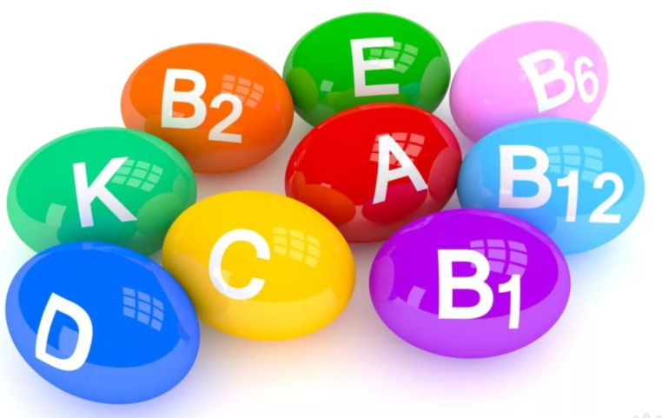
Биологическая роль витаминов.

Slide 5

Ретинол
Notes:
Саша Витамин А (ретинол) – жирорастворимый витамин, участвующий в обмене белков, углеводов и жиров. Он является одним из важнейших компонентов фактора роста, а также нормализует работу органов зрения. Витамин А способствует повышению устойчивости нашего организма к заболеваниям слизистой оболочки рта, дыхательных путей, а также различных инфекций. Источником витамина А в пище является печень трески, яичный желток, молоко, рыбий жир, овощи и фрукты (шпинат, щавель, зеленый лук, морковь, апельсин, смородина, абрикосы, помидоры и др.).

Slide 6
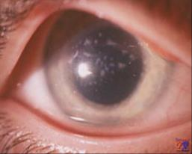
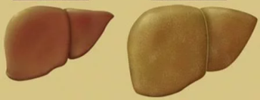
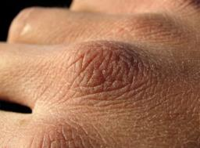
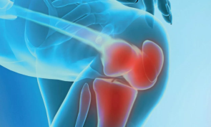
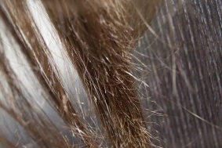
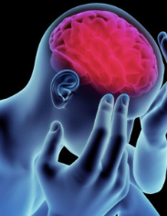
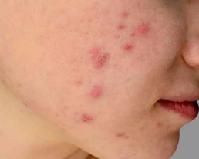
Переизбыток витамина
Недостаток
витамина
Notes:
При недостаточности этого витамина в нашем организме может возникнуть «куриная слепота», сухость кожи, ломкость волос, угри и гнойные поражения кожи, приступы поноса. Его переизбыток может повлечь за собой -Кровоизлияние во внутренние органы; Повышение внутричерепного давления; Боли в суставах; Увеличение печени

Slide 7
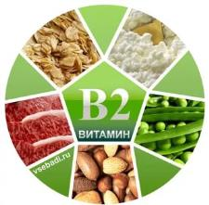
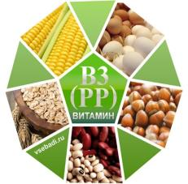
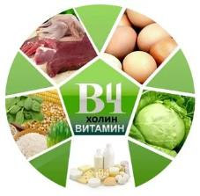
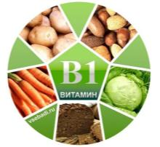
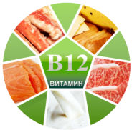
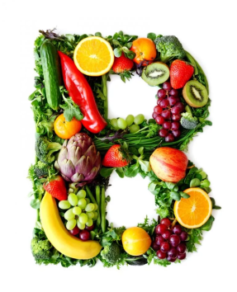
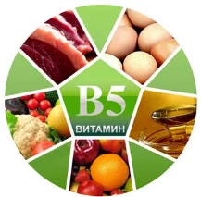
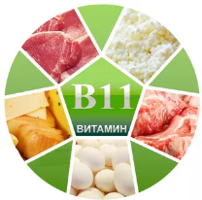
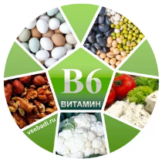
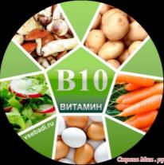
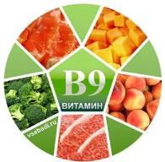
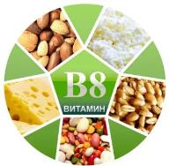
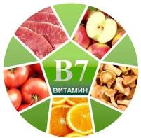
Notes:
Ира Витамин В подразделяется на В1-Тиамин, В2-Рибофлавин; В3- Никотиновая кислота; В4-Холин; В5 пантотеновая кислота; В6-Пиридоксин;В7-Биотин; В9-Фолиевая кислота; В12-Цианкобаламин; Витамин B – водорастворимая группа низкомолекулярных органических соединений, участвующих в клеточном метаболизме всех органов и тканей. От них зависит физическое и психоэмоциональное здоровье каждого человека. Человеку в любом возрасте необходимо регулярно пополнять запасы витамина В в организме. Свежие фрукты и овощи содержат много тиамина, рибофлабина, пиридоксина, никотиновой и фолиевой кислот. зерновые и бобовые культуры, Орехи и семена, Рыба и морепродукты, продукты животного происхождения,

Slide 8
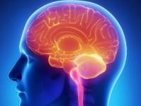
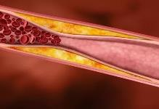


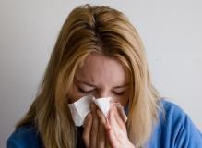
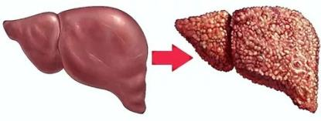
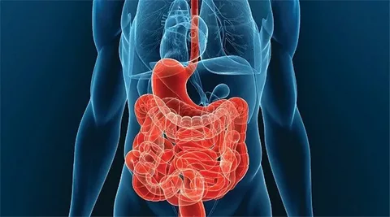
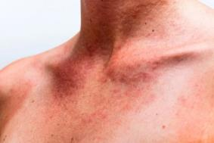
Недостаток витамина
Переизбыток витамина
Notes:
Неправильное питание, употребление пищи быстрого приготовления, диеты, исключение из рациона мясных и молочных продуктов и многое другое приводит к дефициту витаминов группы В в организме. Как следствие: нарушение мозговой деятельности; нервозность; повышение холестерина; нарушение работы ЖКТ; мышечная атрофия; болезни сердечно-сосудистой системы; снижение иммунитета; утомляемость.Среди последствий передозировки витамином В выделяют: общая интоксикация организма, жировая дистрофия печени, аллергия.

Slide 9
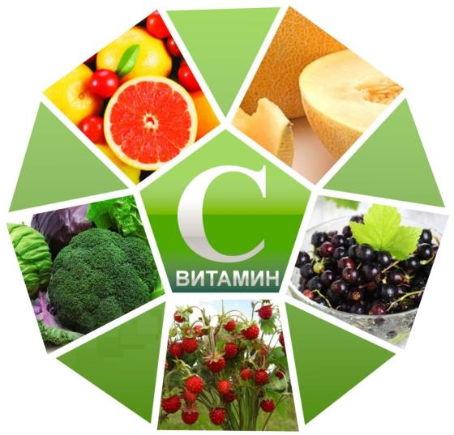
Аскорбиновая кислота
Notes:
Алсу Витамин С (аскорбиновая кислота) – водорастворимый витамин, повышающий сопротивляемость нашего организма к различным инфекциям. Участвует в обмене веществ, способствует уменьшению холестерина в крови, а также способствует всасыванию железа в организм.

Slide 10
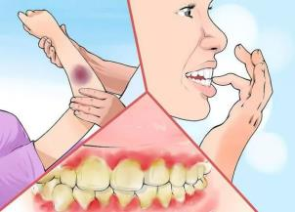
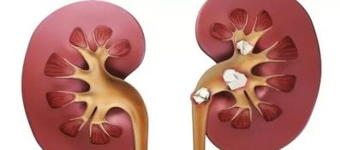
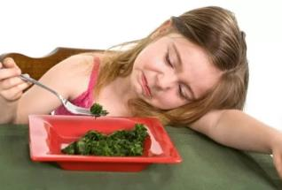
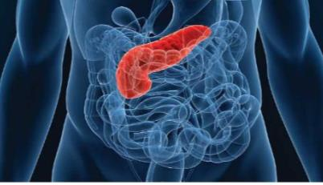

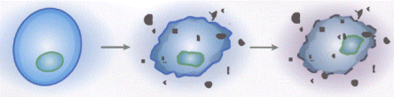
Недостаток витамина
Переизбыток витамина
Notes:
Известная болезнь цинга проявляется при недостатке витамина С. Также при малом количестве витамина снижается работоспособность организма и аппетит, наблюдается низкая сопротивляемость организма.
Недостаток витамина влечет появление камней в почках, влияет на поджелудочную железу, нарушает работу клеток.

Slide 11
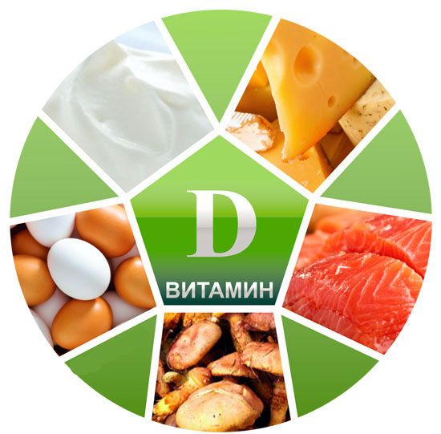
Кальциферол
Кальциферол
Notes:
Саша Витамин D (кальциферол) – жирорастворимый витамин, улучшает усвоение кальция в организме, обеспечивает нормальный рост костей, способствует свертыванию крови и работы сердца. С помощью этого витамина излечиваются некоторые глазные болезни. Богаты витамином D солнечные лучи, но стоит учитывать, что при возникновении загара этот витамин перестает образовываться и возобновляется после исчезновения загара. Также кальциферол содержится в яичном желтке, кисломолочных продуктах и практически всех продуктах моря.

Slide 12
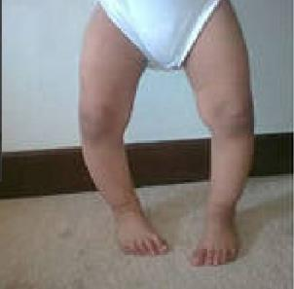
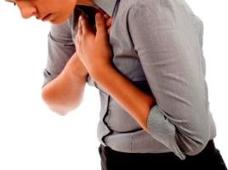
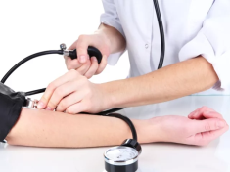
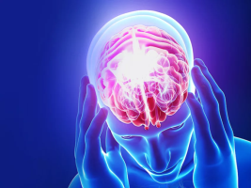
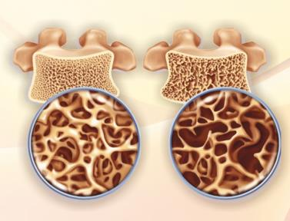
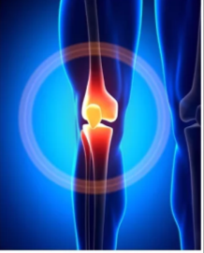
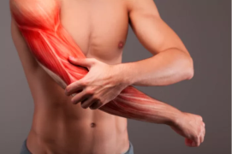
Недостаток витамина
Переизбыток витамина
Notes:
Недостаток витамина D в организме приводит к рахиту детей, ломкости и пористости костей у взрослых. Переизбыток витамина: Нарушения пищеварения: тошнота, понос, или обратные симптомы такие, как отсутствие аппетита, запор; Иногда становиться труднее дышать, появляется одышка при физической нагрузке, Мышечные боли, головные боли, болезненность суставов, Судорожные состояния, Лихорадка, Скачки давления

Slide 13
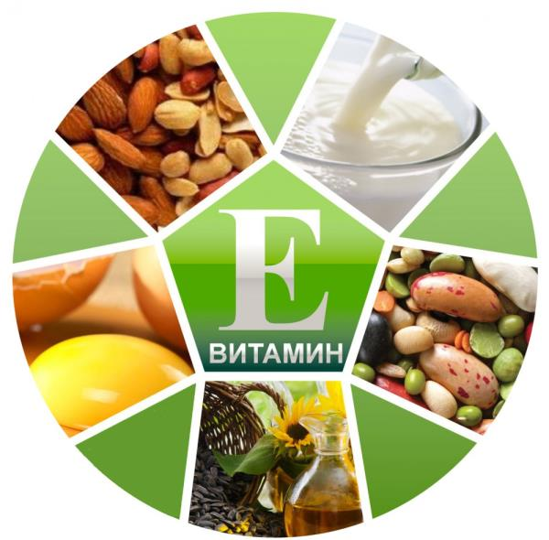
Токоферол
Notes:
Ира Витамин Е (токоферол) – жирорастворимый витамин, замедляет старение кожи, обеспечивает работу половых клеток, имеет положительное влияние на мышечную деятельность и принимает участие в обмене веществ. Очень богаты витамином Е листовые овощи, шпинат, брокколи, яйца, малина, орехи, миндаль, пророщенная пшеница, оливковое, кукурузное и кунжутное масло.

Slide 14
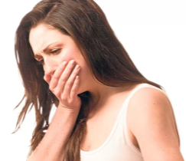

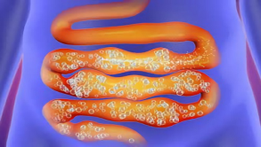
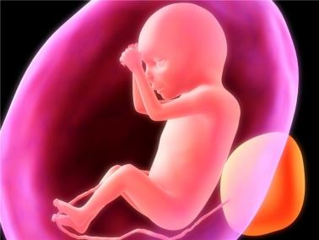
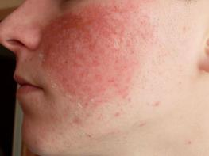
Недостаток витамина
Переизбыток витамина
Notes:
При недостатке витамина Е в организме происходит дегенеративные изменение в клетках мышц, снижается иммунитет, а также недостаток витамина может привести к выкидышам плода.
Избыток приводит к Диарее, Метеоризму, Тошноте , Повышение артериального давления, Аллергии

Slide 15
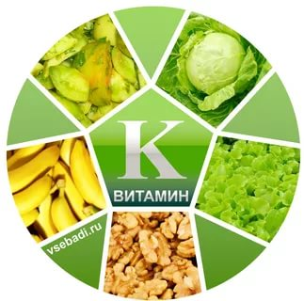
Филлохинон
Notes:
Алсу Витамин К (филлохинон) – жирорастворимый витамин, оказывает кровоостанавливающее действие. Наш организм способен сам вырабатывать этот витамин бактериями в толстой кишке. . Он также содержится в зеленых салатных растениях, помидорах, соевом масле, грецких орехах, листьях крапивы.

Slide 16
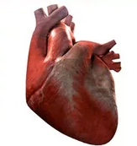
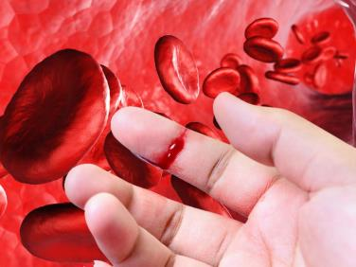

Недостаток витамина
Переизбыток витамина
Notes:
При его недостаточности возникает сильные кровотечения из-за несвертываемости крови. Избыток приводит к Мерцательная аритмии ; Повышению свёртываемости крови.

Slide 17

Биофлаваноиды
Notes:
Саша Витамин Р (биофлаваноиды) регулирует содержание сахара в крови, имеет капиляроукрепляющее действие и снижает проницаемость и ломкость сосудов. Витамин содержится в цитрусовых, вишне, шиповнике, винограде, клюкве, орехах, смородине и других

Slide 18


Недостаток витамина
Переизбыток витамина
Notes:
При недостатке этого жирорастворимого витамина в организме проявляется общая слабость, недомогание, мелкие разрывы капилляров. Избыточное количество флавоноидов не оказывает токсического действия на организм и легко выводится

Slide 19

Никотинова кислота
(Ниацин)
Notes:
Ира Никоти́новая кислота́ (ниацин, витамин PP,) — витамин, участвующий во многих окислительно-восстановительных реакциях, образовании ферментов и обмене липидов и углеводов в живых клетках, лекарственное средство. Этот витамин необходим для нормального функционирования пищеварительной системы, оказывая противовоспалительное действие, активизируя моторику, улучшая перистальтику кишечника. Без него организм не может перерабатывать поступающие с пищей жиры. Этим витамином богаты Пшеничные, ржаные, овсяные отруби. Цельно-зерновой хлеб, коричневый рис. Рыба морских, океанических пород (анчоусы, тунец, рыба-меч), мясные продукты, особенно, говяжья печень.

Slide 20





Недостаток витамина
Переизбыток витамина
Notes:
Серьезный дефицит этого вещества способствует развитию различных патологий, например, диареи, воспалений ротовой полости, дерматитов.
Даже небольшой дефицит оказывает неблагоприятное влияние на организм, приводит к раздражительности, апатии, хронической усталости, повышенной раздражительности, увеличивает риск депрессии.
Переизбыток витамина может повлечь за собой: головокружения, тошноту, рвоту; пересыхание слизистых оболочек, поверхности кожи с возможным шелушением и сильным зудом по всему телу; парестезию – ощущение онемения и покалывания конечностей; мышечные боли; возможны обострения гастрита и язвы желудка;

Slide 21

Липоевая кислота
Notes:
Витамин N – витаминоподобное липофильное вещество очень нестойкой природы. Соединение способно очень быстро окисляться из-за действия различных внешних факторов: высоких температур, ультрафиолетового излучения, кислорода воздуха и т.д. является коферментом, принимающим активное участие в окислительном декарбоксилировании различных кислот ( в частности, альфа-кетокислот, а также пировиноградной кислоты); - играет важную роль в метаболизме веществ в организме и общем энергетическом балансе; К натуральным источникам витамина N относятся: молоко, сметана, сливки, фасоль, субпродукты (почки, сердце, печень и т.д.), говядина, яйца, рис, шпинат, дрожжи пивные, капуста.

Slide 22





Недостаток витамина
Переизбыток витамина
Notes:
Дефицит этого витамина приводит к: мышечной слабости, плохому аппетиту, повышенной утомляемости, возникновению тошноты и головокружений. Переизбыток витамина N в организме приводит к изжоге, различным аллергическим реакциям, поражениям кожных покровов, повышению кислотности желудка, болям в районе пупка.

Slide 23


Химические превращения витаминов.

Slide 24

Notes:
Существует в двух формах — аскорбиновой и дегидроаскорбиновой кислот. Обе формы легко переходят друг в друга при соответствующих условиях, обе формы одинаково фармакологически активны.
Аскорбиновая кислота – белый кристаллический порошок, кислого вкуса. Легко растворяется в воде и спирте, не растворяется в органических растворителях: эфире, хлороформе, бензоле.
Аскорбиновая кислота – нестойкое вещество. В водных растворах она легко разрушается под действием кислорода воздуха, света; следы железа и меди ускоряют процесс разрушения (окисления).

Slide 25

Notes:
Большинство флавоноидов - твердые кристаллические вещества с определенной температурой плавления, не имеющие запаха.
Окрашены в желтый цвет или бесцветные.
Благодаря карбонильным(-ОН) и фенольным(=О) оксигруппам флавоноиды способны образовывать комплексы с солями металлов различной степени устойчивости.
Флавоноиды способны восстанавливаться атомарным водородом в кислой среде в присутствии магния или цинка.
Флавоноиды взаимодействуют с щелочами с образованием фенолятов желтой окраски, которая при нагревании изменяется до оранжевой или коричневой.

Slide 26

[(С5H8)2]4, или С40Н64
Notes:
Каротиноиды – предшественники (провитамины) витамина А – жирорастворимые растительные пигменты желтого, оранжевого или красного цвета. Обратите внимание на химическую формулу, это комплексное соединение.
В растениях каротиноиды находятся в виде ненасыщенных углеводородов – каротинов — и кислородсодержащих производных. Представлены приблизительно 70 соединениями, но провитаминами А являются 9 веществ.
Каротиноиды играют важную роль в процессах фотосинтеза, дыхания, участвуют в окислительно-восстановительных реакциях, оплодотворении.
Каротиноиды нерастворимы в воде, растворимы в жирных маслах, хлороформе, эфире, ацетоне, бензине и трудно растворимы в спирте. Легко окисляются кислородом воздуха, разрушаются на свету.

Slide 27

Notes:
Витамины группы К —относится к группе жирорастворимых и гидрофобных витаминов. В природе данные витамины представлены несколькими соединениями, в высших растениях находится только витамин К1.
Длинная боковая изопреноидная цепь витамина K1 является остатком спирта фитола.
Витамин K1 — вязкое маслообразное вещество желтого цвета. Нерастворим в воде, растворим в жирных маслах и органических растворителях.
Стоек при длительном кипячении с водой, но быстро разрушается при нагревании в растворах щелочей.
Флуоресцирует в УФ-свете красным светом, затем флуоресценция становится зеленой, а под действием спиртового раствора калия гидроксида — оранжевой.
Витамин K1 легко окисляется, быстро разрушается под действием УФ-лучей.
Витамины группы К участвуют в свертывании крови.

Slide 28

Notes:
Витамины группы Е — производные хромана. Витамины Е — смесь высокомолекулярных спиртов. Наиболее активен бета-токоферол.
Токоферолы не растворяются в воде, растворимы в жирных маслах и органических растворителях. Соединения нестойкие, легко разрушаются под действием света и кислорода воздуха.

Slide 29

Notes:
Витамины группы F — высоконепредельные жирные кислоты с 18-20 углеродными атомами. Их названия вы можете видеть на экране.
Витамины, в целом, участвуют в окислительно-восстановительных процессах в организме. Многие из них являются природными антиоксидантами.
Они защищают клеточные и субклеточные мембраны от повреждения активными свободными радикалами, нейтрализуя активные свободные радикалы путем связывания их непарных электронов.

Slide 30

Витамины с точки зрения обывателя.

Slide 31

Витамины участвуют в окислительных процессах, в результате которых из углеводов и жиров образуются многочисленные вещества, используемые организмом, как энергетический и пластический материал. Витамины способствуют нормальному росту клеток и развитию всего организма. Важную роль играют витамины в поддержании иммунных реакций организма, обеспечивающих его устойчивость к неблагоприятным факторам окружающей среды. Это имеет существенное значение в профилактике инфекционных заболеваний.
Биологическое действие витаминов в организме человека заключается в активном участии этих веществ в обменных процессах.

Slide 32

Только в некоторых случаях наш организм может синтезировать в небольших количествах отдельные витамины. Так, например, аминокислота триптофан может преобразовываться в организме в никотиновую кислоту. Витамины необходимы для синтеза гормонов – особых биологически активных веществ, которые регулируют самые разные функции организма.
Витамины являются биологическими катализаторами или реагентами фотохимических процессов, протекающих в организме, также они активно участвуют в образовании ферментов.

Slide 33

Существуют химические вещества, близкие по своему строению к витаминам, но они оказывают на организм прямо противоположное действие, поэтому получили название антивитаминов. К этой группе относят также вещества, связывающие или разрушающие витамины. Антивитаминами являются и некоторые лекарственные средства (антибиотики, сульфаниламиды и др.)

Slide 34

Являясь составной частью ферментов, витамины определяют их нормальную функцию и активность.
Недостаток, а тем более отсутствие в организме какого-либо витамина ведет к нарушению обмена веществ.
При недостатке их в пище снижается работоспособность человека, сопротивляемость организма к заболеваниям, к действию неблагоприятных факторов окружающей среды. В результате дефицита или отсутствия витаминов, развивается витаминная недостаточность.
Витамины влияют на усвоение питательных веществ, способствуют нормальному росту клеток и развитию всего организма.

Slide 35

Длительный недостаток витаминов ведет сначала к снижению трудоспособности, затем к ухудшению здоровья, а в самых крайних, тяжелых случаях это может закончиться смертью.

